Slide 1

Молекула и Я

Slide 2
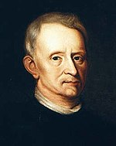
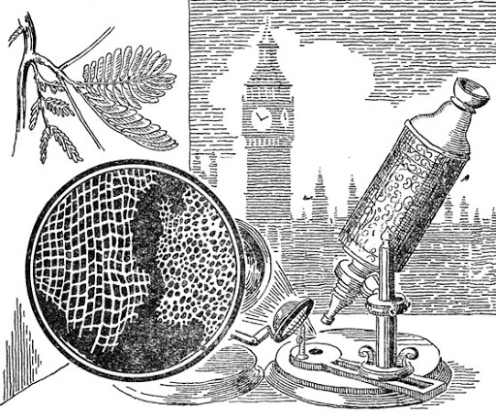
История открытия
Это произошло более 300 лет назад. Англичанин Роберт Гук в 1665 году, рассматривая в сконструированный им микроскоп, тонкий срез коры пробкового дерева, насчитал 125 млн. ячеек в 1квадратном дюйме (2,5 см). Он назвал их клетками.
Роберт Гук

Slide 3
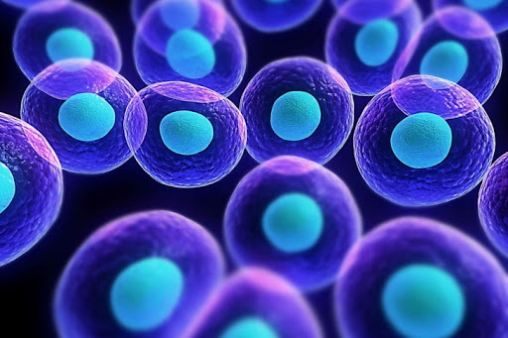
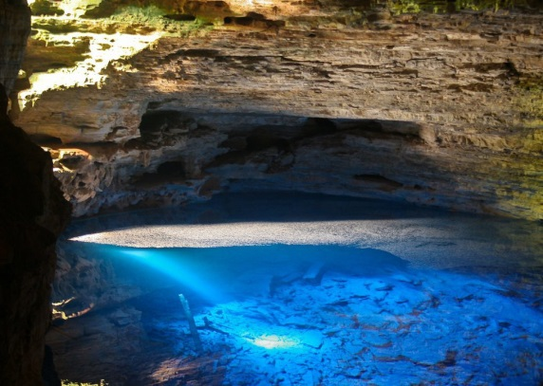
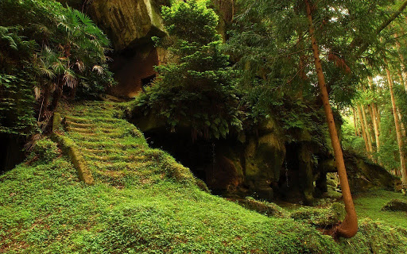
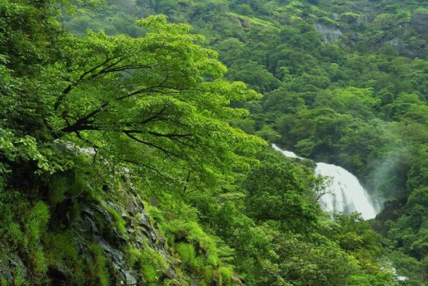
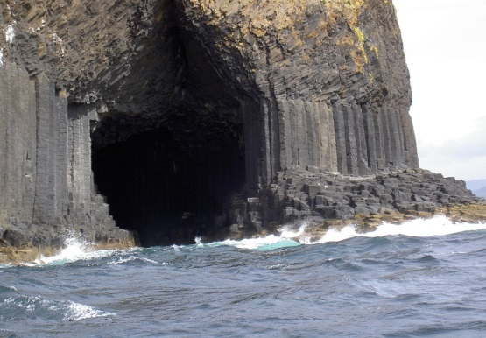
Если бы мы сумели уменьшиться в миллион раз, перед нами открылись бы удивительные возможности. Мы смогли бы проникнуть внутрь клеток и исследовать их, как путешественники исследуют таинственные джунгли, пещеры или морские глубины.

Slide 4

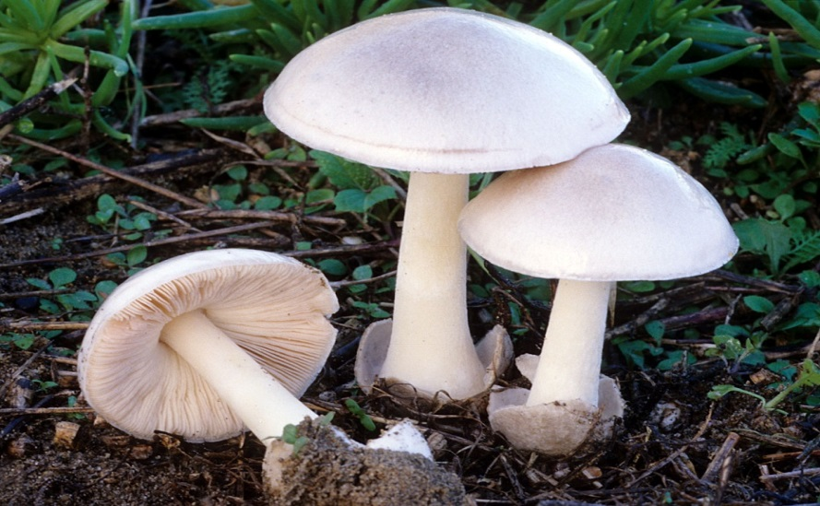
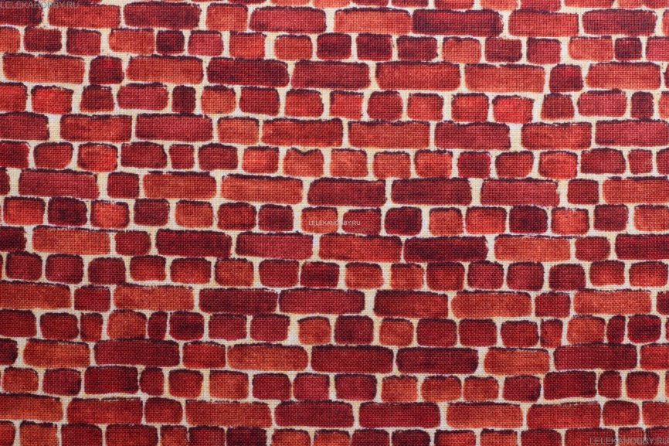
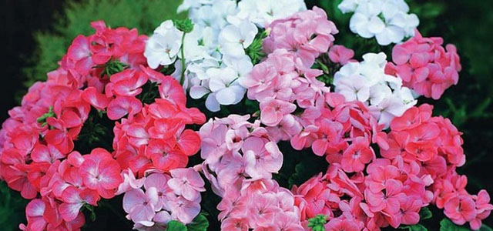
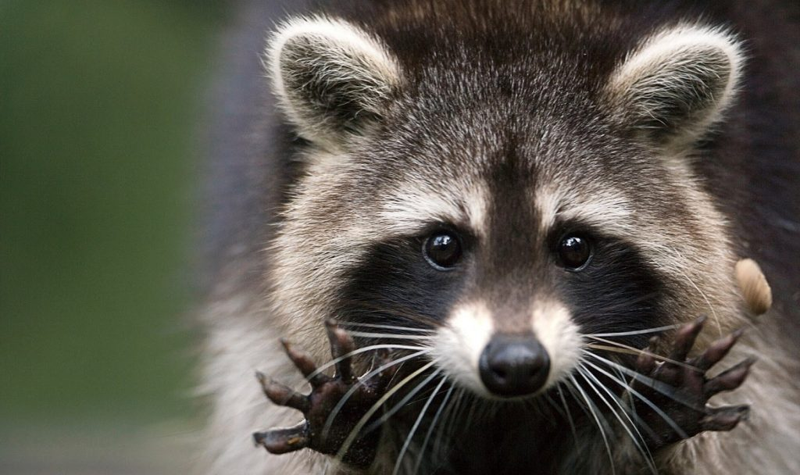
Как ни разнообразны живые существа, населяющие нашу планету, все они имеют клеточное строение. Тело растения, животного, человека построено из клеток, словно дом из кирпичей. Поэтому клетки часто называют «кирпичиками» организма. Но это очень и очень приблизительное сравнение.

Slide 5
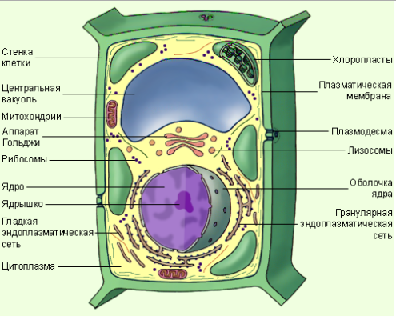
Во – первых, клетки сложно устроены, не то что вылепленные из глины кирпичи

Slide 6
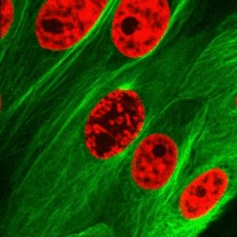
Во – вторых, наши клетки живые.
Они дышат, питаются, растут и размножаются

Slide 7
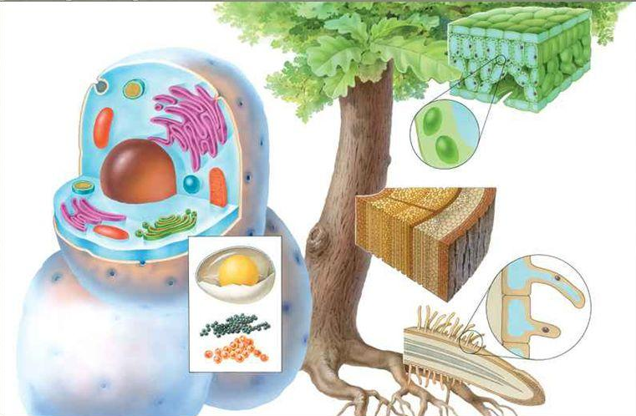
В третьих, в организме чаще всего бывают много разновидностей клеток. Они отличаются друг от друга по форме и размерам.

Slide 8
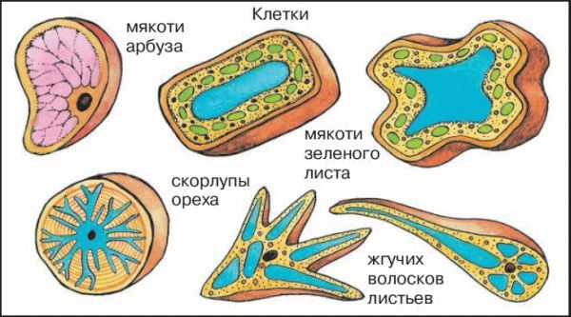
Разнообразие клеток

Slide 9
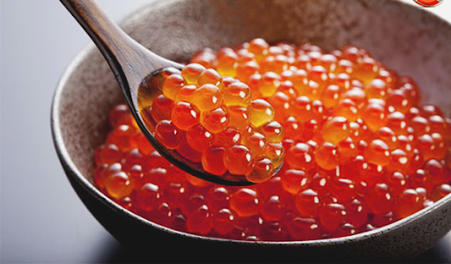
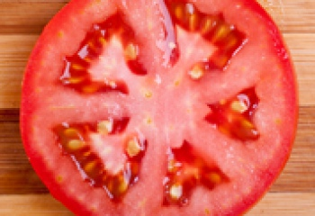
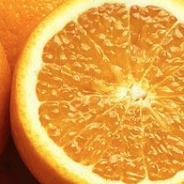
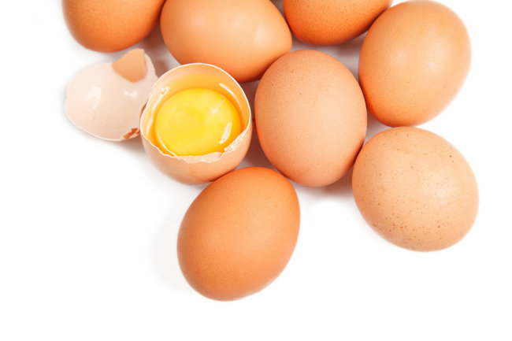
Большинство клеток очень малы, и их не увидеть без микроскопа. Однако некоторые из них хорошо видны невооруженным глазом. Весной в различных водоемах во множестве встречается икра лягушек. Это не иное, как яйцеклетка.
А самые большие клетки характерны для птиц. Ведь желток яйца – это гигантская яйцеклетка.

Slide 10
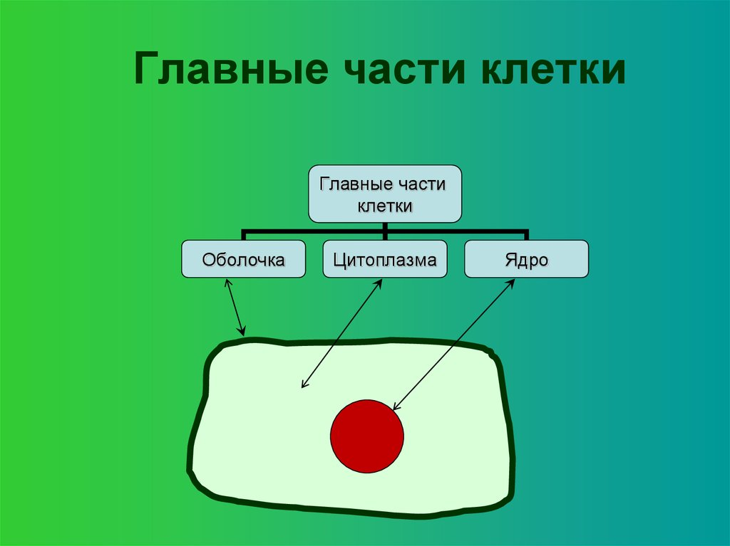

Slide 11
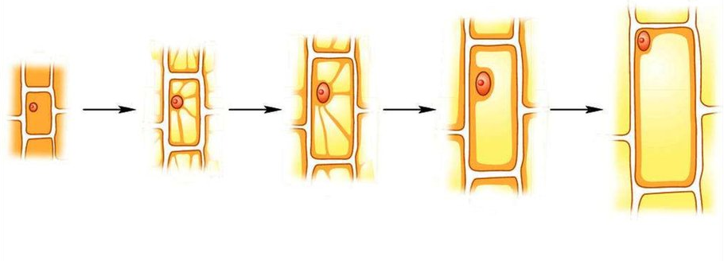
Когда мы растем число клеток увеличивается. При этом в каждой части тела свои определенные клетки. Клетки мышц, кожи, внутренних органов у всех этих клеток разные значения и свойства.

Slide 12
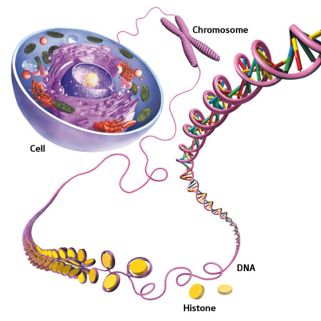
Мудрая природа придумала такую молекулу, в которой зашифрован план нашего развития - это ДНК.
ДНК находится внутри клетки ядра.

Slide 13
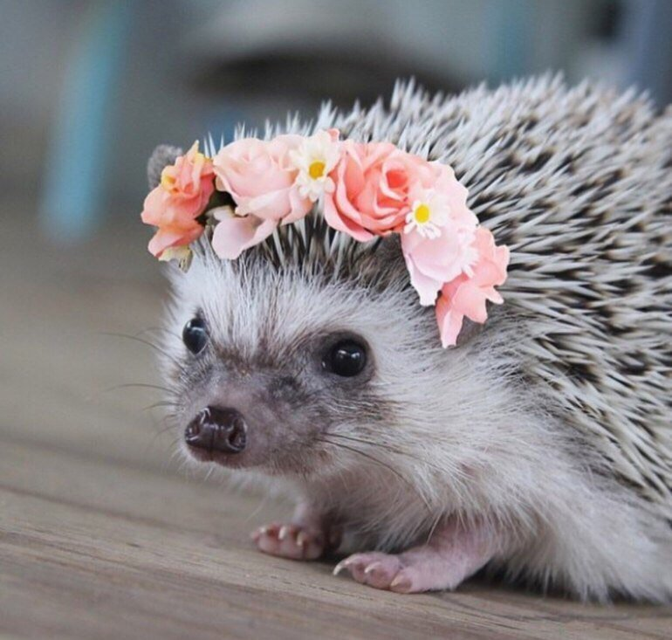
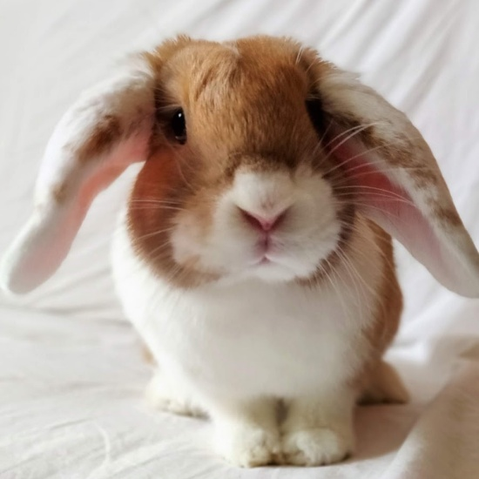
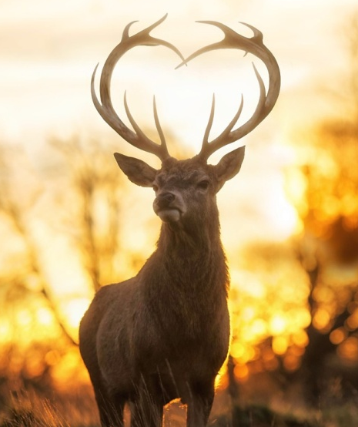
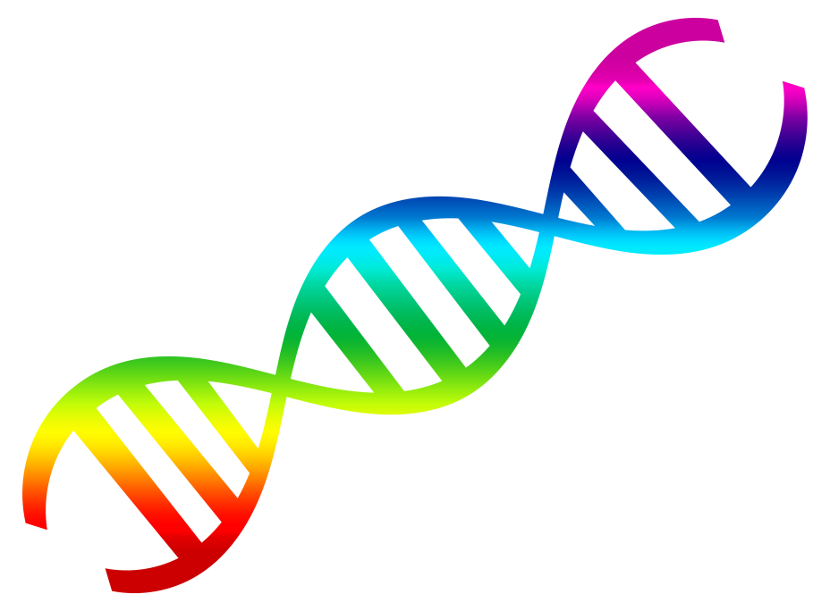
Такая молекула есть внутри каждой нашей клетки.
Именно в ней хранится информация о том, что и где у нас вырастит. Это молекулы мы получили в наследства от родителей, поэтому мы и похожи на них. У каждого молекулы ДНК своя логика, у кого-то есть рога и колючки, или даже длинные уши, острый клюв.

Slide 14
